Slide 1
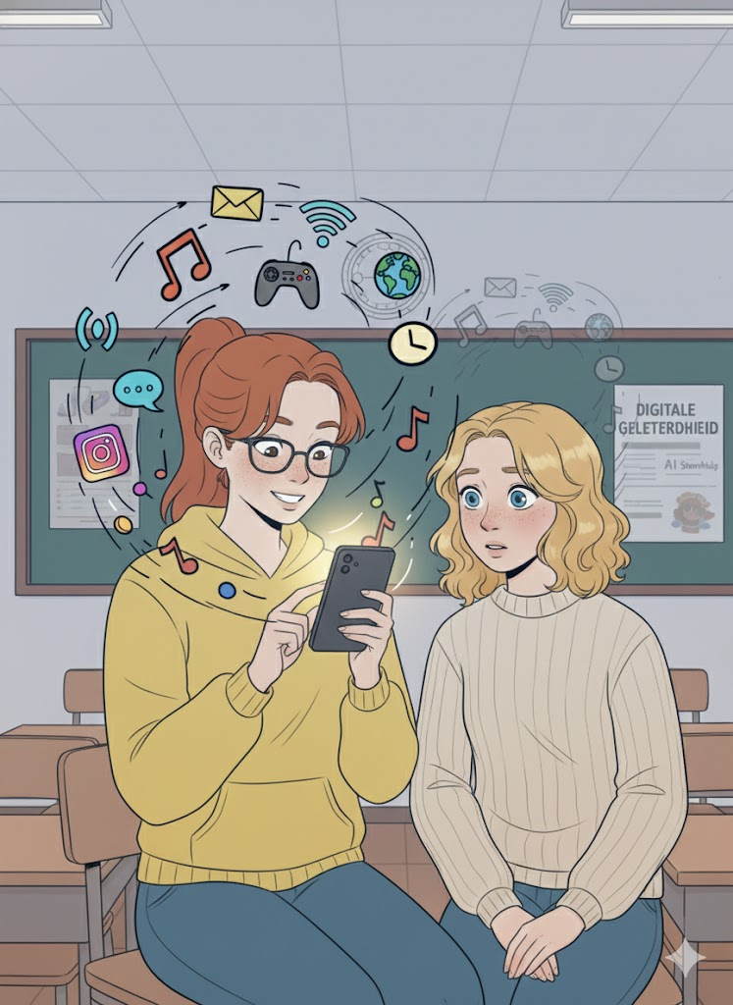
Week 48, 2025 – Groep 5/6 & (V)SO
Iedereen doet mee

Slide 2
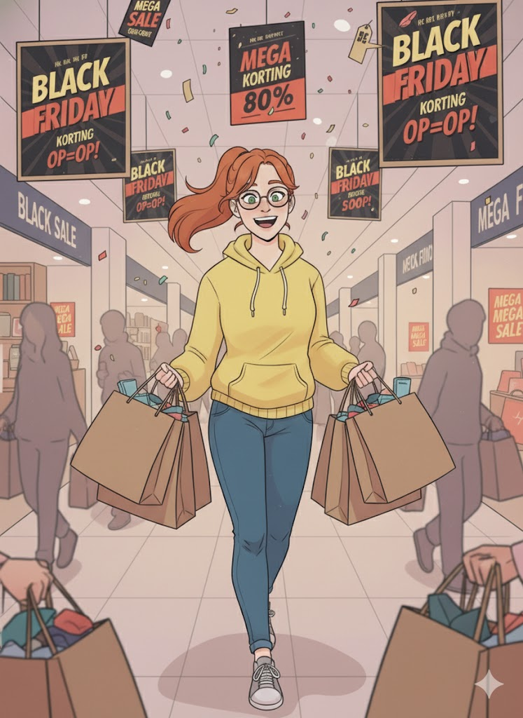
Melle
Hoi,
Er is een nieuw meisje bij ons in de klas gekomen: Lotte. Ze is nog heel stil, maar dat zou ik zelf ook zijn, denk ik… Ze zit nu naast mij, dus ik probeer haar zoveel mogelijk te helpen. Toen we met de Chromebooks gingen werken, bleef ze stil zitten. Ik dacht eerst dat ze de opdracht niet snapte, maar ze wist echt niet wat ze moest doen. Ze had nog nooit met een Chromebook of laptop gewerkt. Ze vertelde me: “Ik heb thuis geen wifi. We hebben ook geen laptop.” Ik keek op van mijn scherm. Geen wifi? Geen laptop? Hoe dan?
Thuis zit ik vaak op mijn laptop. Ik maak huiswerk, kijk filmpjes, speel spelletjes. Als ik iets niet snap, zoek ik het op. Maar Lotte kan dat dus niet. En toch moet ze hetzelfde huiswerk maken als wij. Dat voelt niet eerlijk. Maar ze hebben het daar thuis echt niet. Te duur…
Onze leraar had het vorige week op de dag van de Rechten van het Kind over dat iedereen recht heeft op goed onderwijs heeft. Ook als je thuis minder digitale dingen hebt. Dat heet digitale inclusie. Ik kende dat woord niet, maar het betekent dat iedereen mee moet kunnen doen. Ook online.
Ik blijf er maar aan denken. Wat als je thuis niks hebt? Wat als je daardoor achterloopt? Ik wil niet dat Lotte zich buitengesloten voelt. Misschien kunnen we iets doen. Samen oefenen in de pauze. Of vragen of school een laptop kan lenen. Want leren moet voor iedereen zijn. Niet alleen voor kinderen met wifi.
Ik ga iets bedenken. Want als iets oneerlijk is, moet je er iets aan doen. Doen jullie mee?
Groetjes, Melle.

Slide 3
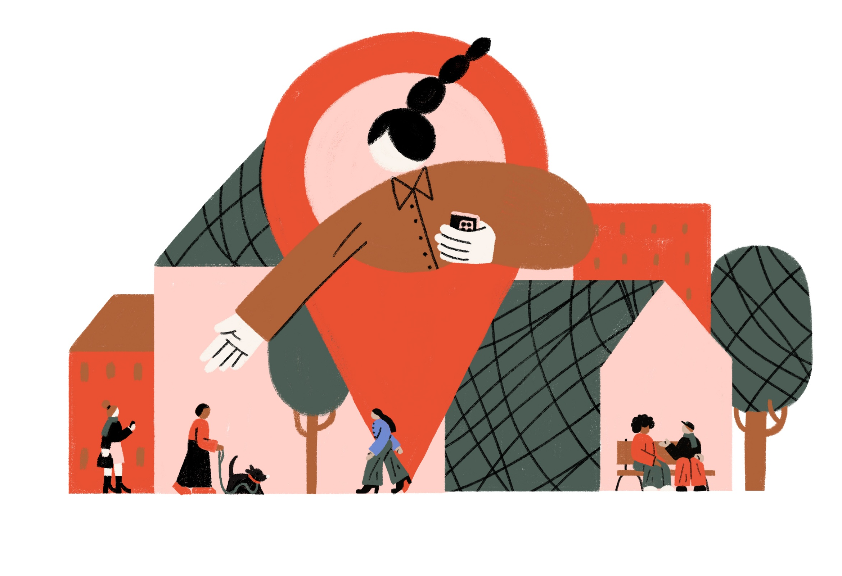
In de media:
De hele week van 24 t/m 30 november is De Week van Digitaal Meedoen
Van digitaleoverheid.nl:
“De Alliantie Digitaal Samenleven organiseert samen met partners de Week van Digitale Inclusie. Het idee is simpel: iedereen in het netwerk organiseert in deze week een eigen activiteit rondom digitale inclusie. Samen brengen alle organisaties het onderwerp breed onder de aandacht, zowel lokaal als landelijk.
“Met deze allereerste Week van Digitale Inclusie willen we ervoor zorgen dat iedereen in Nederland weet waar je in de buurt terecht kunt als je digitaal vastloopt. Er is al enorm veel aanbod en dat zetten we tijdens deze week in de etalage. Zo zetten we samen digitale inclusie lokaal op de kaart”, aldus projectleider Femke Hammer van de Alliantie Digitaal Samenleven.”

Slide 4

Hoe zit dat:
🧠 Wat is digitale inclusie?
Digitale inclusie betekent dat iedereen mee moet kunnen doen in de digitale wereld. Dus niet alleen kinderen met een laptop en wifi thuis, maar ook kinderen die dat niet hebben. Het gaat erom dat niemand wordt buitengesloten als we dingen online doen, zoals huiswerk maken, informatie opzoeken of contact houden met school.
Digitale inclusie draait om vier dingen:
Toegang: Heb je een computer, tablet of internet?
Vaardigheden: Kun je goed omgaan met digitale apparaten?
Toegankelijkheid: Zijn websites en apps makkelijk te gebruiken voor iedereen?
Veiligheid: Voel je je veilig online en weet je hoe je je gegevens beschermt?

Slide 5
Hoe zit dat:
In Nederland zijn veel dingen digitaal: school, bankzaken, afspraken maken, zelfs contact met de gemeente. Maar niet iedereen kan goed meedoen. Sommige kinderen hebben thuis geen laptop of internet. Andere mensen vinden computers moeilijk of snappen niet hoe ze veilig online kunnen zijn.
De overheid probeert te helpen. Er zijn projecten waarbij scholen laptops kunnen uitlenen. Ook zijn er lessen over veilig internet en digitale vaardigheden. Maar er is nog werk te doen: meer dan 2 miljoen mensen in Nederland hebben moeite met digitale dingen.
Bronnen:
Rathenau Instituut – Digitale inclusie
Digitale Overheid – Voortgang digitale inclusie
NRC – Digitaliseringsagenda jaagt ongelijkheid aan

Slide 6

Ga in gesprek
Bespreek de stelling:
“Scholen moeten laptops of tablets uitlenen aan kinderen die er geen hebben.”

Slide 7
Ga in gesprek
Bespreek de stelling:
“School moet zorgen dat alle kinderen mee kunnen doen met digitale opdrachten.”

Slide 8
Ga in gesprek
Bespreek de stelling:
“Iedereen in Nederland heeft recht op internet.”

Slide 9
Opdracht
Maak in groepjes een poster over digitale inclusie.
Zet er een tekening op van een klas waarin iedereen kan meedoen, ook kinderen die thuis geen laptop of wifi hebben.
Schrijf er een slogan bij, bijvoorbeeld: “Iedereen online mee!” of “Samen digitaal sterk!”.
Notes:
Inleidende dia

Slide 10

Boekentip bij deze les:
Offline – Marco Kunst
“In het jaar 2037 zijn drones en robots die van alles kunnen helemaal niet zo bijzonder meer. Ze printen hele nieuwe steden en maken alles makkelijker voor de mensen. Toch? Mike verhuist naar de stad Nieuw Babylon. Hier is iedereen altijd online. De virtuele wereld en de realiteit lopen steeds verder in elkaar over. Het lijkt wel te mooi om waar te zijn. Maar dan ontvangt Mike een onheilspellende waarschuwing...
Marco Kunst, de auteur van 'Het verlangen van de prins', schreef een superspannend toekomstverhaal. 'Offline' is een avontuurlijk sciencefiction-kinderboek. De futuristische sfeer is stoer en kleurrijk vastgelegd in de illustraties van Yannick Pelegrin.” (bol.com)

Slide 11

Reflectie
Laat de poster zien aan de klas en leg kort uit wat jullie boodschap is. Reageer op elkaar.

Slide 12
Onderdeel Burgerschap
Iedere week een opdracht om te werken aan de doelen van Burgerschap! De opdracht sluit aan bij de les van Mediabegrip.

Slide 13
Digitaal burgerschap
Speel het Stellingenspel!
Leg een lijn in het lokaal (bijvoorbeeld met tape of touw).
Eén kant = Eens, andere kant = Oneens.
Je leerkracht leest een stelling voor. Aan welke kant van de lijn sta jij? Eens of oneens?
Foto: Melle & Lotte (Google Gemini)
Notes:
.

